Slide 1
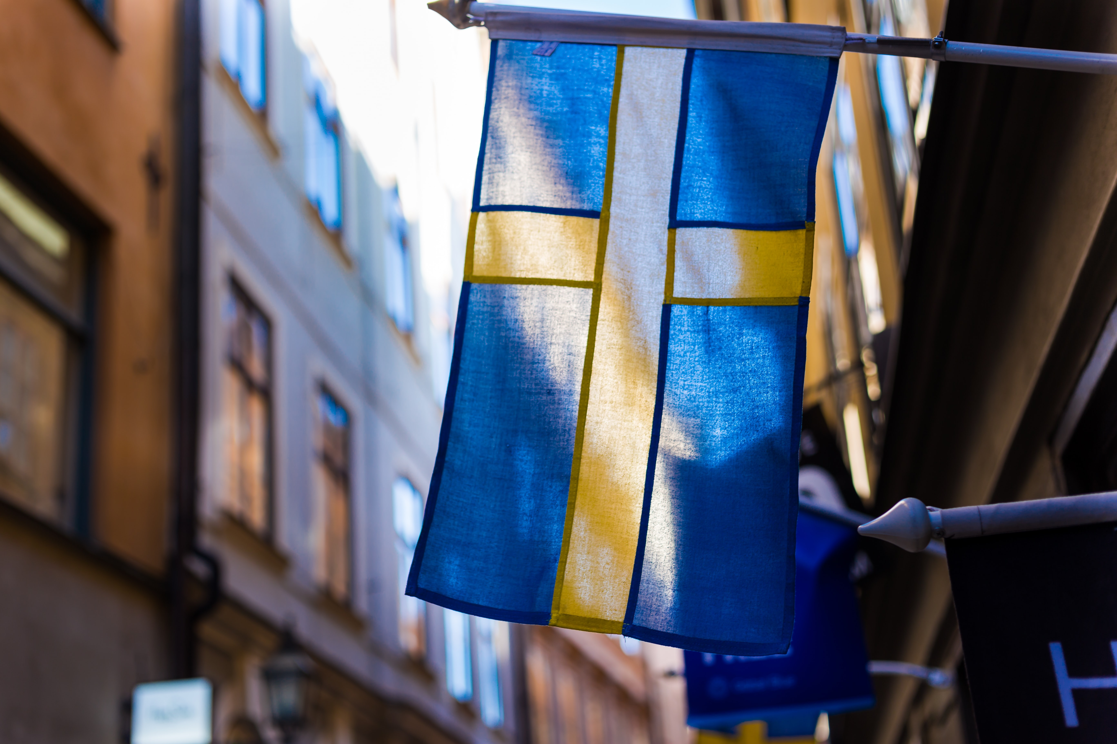
Välkommen!
Tema 9: Så styrs Sverige
Jonathan Brinkhorst

Slide 2
Tema 9: Förberedelser
För vår träff idag behöver vi:
Ha papper och penna framme
Ha läst faktarutan om rösträtt

Slide 3
Tema 9: Incheckning
Namn
Namn
Namn
Namn
Namn
Namn
Namn
Namn
Namn
Namn
Namn
Notes:
Gå en runda där alla får berätta sitt namn. Skriv in respektive deltagares namn under hjärtat.

Slide 4
Tema 8: Agenda
Idag ska vi göra följande:
☑️ Förberedelser
💬 Incheckning
🎧 Dagens agenda
💬 Veckans utmaning
🎧 Film
💬 Ordlista
☕ Paus
✎ Övning & Reflektion
☕ Paus
✎ Övning & Reflektion
🎧 Nästa gång
💬 Utcheckning

Slide 5
Tema 9: Introduktion
Om temat Så styrs Sverige:
Det är viktigt att vi alla lär oss hur vårt land styrs, vilka rättigheter och skyldigheter alla medborgare och asylsökande har och vem och vilka som får rösta i val så att de kan bli en del av samhället och vara med att utveckla och påverka det. När får man rösta? Vilka val kan vi göra? Vem får rösta i vilka val är till exempel viktig information. Våra grundlagar är bra att känna till och vi kommer prata om dem idag.

Slide 6

Veckans utmaning
Glenn Carstens Peters
Notes:
Samtala med varandra om faktarutan (nästa bild) och hjälp varandra att förstå vad de olika punkterna betyder.

Slide 7
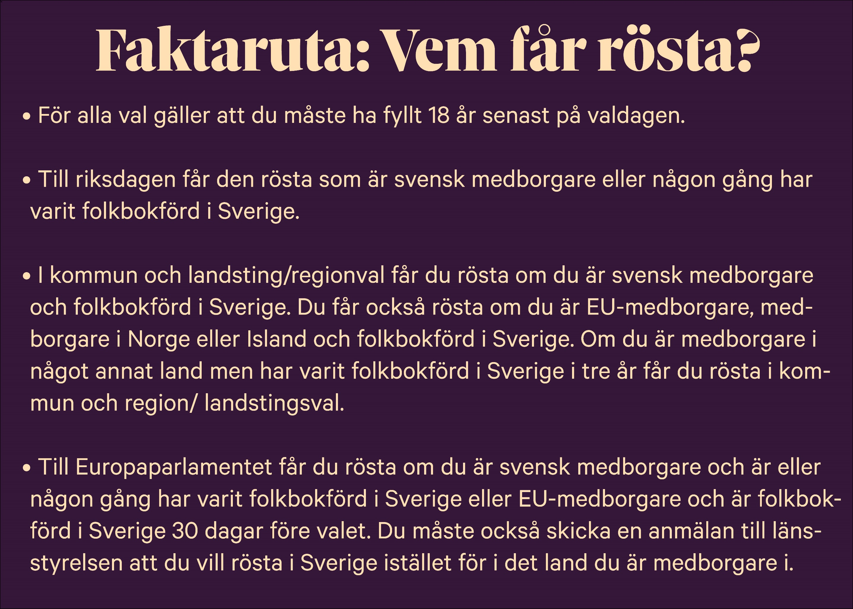
Tema 9: Faktaruta

Slide 8

Tema 9: Film Så styrs Sverige
Länk till filmen
Notes:
Spela filmen i helskärmsläge direkt genom presentationen eller kopiera länken till filmen och klistra in i möteschatten. Då kan deltagarna själva se på filmen och välja egen textning. OBS! Om du spelar filmen från din dator/presentationen, kom ihåg att bocka i rutan ”inkludera systemljud” när du delar din skärm för att deltagarna ska höra ljudet i filmen.

Slide 9

PAUS!
Monika Grabkowska

Slide 10
Tema 9: Ordlista, Så styrs Sverige
ORD | Betyder | ORD | Betyder
Notes:
Skriv ner vad deltagarna berättar eller skriver i chatten om Så styrs Sverige. Passa på att förankra vad de olika orden betyder. Antingen kan deltagarna själva berätta vad de skrivit annars kan du läsa upp svaren i möteschatten.

Slide 11
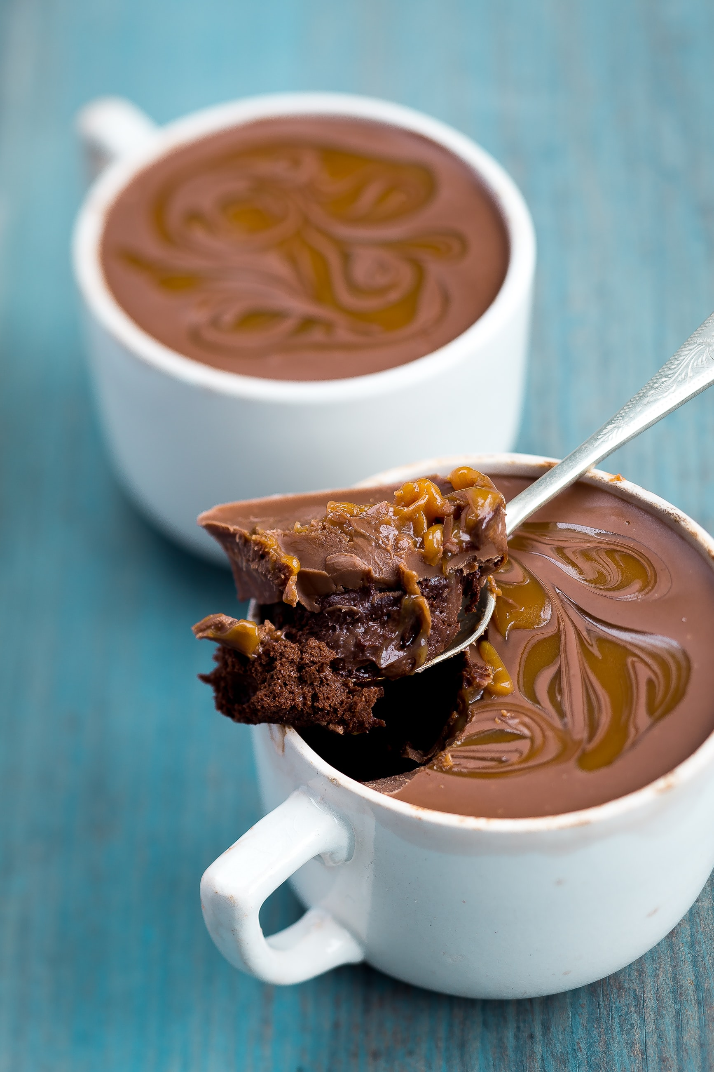
PAUS!
Hannah Pemberton

Slide 12
Tema 9: Övning & Reflektion
Sveriges fyra grundlagar:
Regeringsformen – bestämmer hur Sverige ska styras med riksdag och regering och att Sverige ska vara en monarki med en kung eller drottning som regent/statschef.
Successionsordningen – bestämmer att regentens äldsta barn ska ärva tronen.
Tryckfrihetsförordningen – innebär att alla får skriva och sprida i tryck vad de tycker och att vi har rätt att ta del av offentliga handlingar, till exempel myndigheters beslut.
Yttrandefrihetsförordningen – Alla har rätt att uttrycka sina åsikter,
men man får inte diskriminera någon.
Notes:
Gå tillsammans genom de fyra grundlagarna och säkerställ att alla förstår vad de betyder.

Slide 13
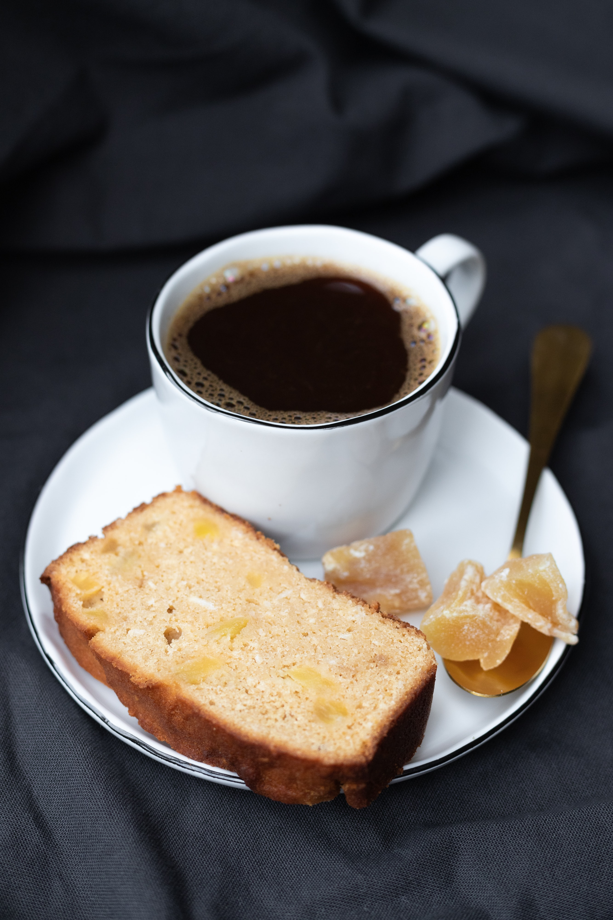
PAUS!
Yulia Khlebnikova

Slide 14
Tema 9: Övning & Reflektion
Gå igenom och hjälp varandra att förklara och förstå följande begrepp:
Län/länsstyrelser
Landsting/Regioner
Kommuner

Slide 15
Tema 9: Nästa gång

Slide 16
Tema 9: Utcheckning
Frågor att reflektera och berätta om i en runda:
Vad var roligast idag?
Vad tar du med dig från dagens träff?

Slide 17

TACK FÖR IDAG!
Inaki del Olmo

